Slide 1


Вводный вебинар по проекту
Компьютер говорит НЕТ
Нохрина Анна
ФинТех разработчик CodeRocket

Slide 2
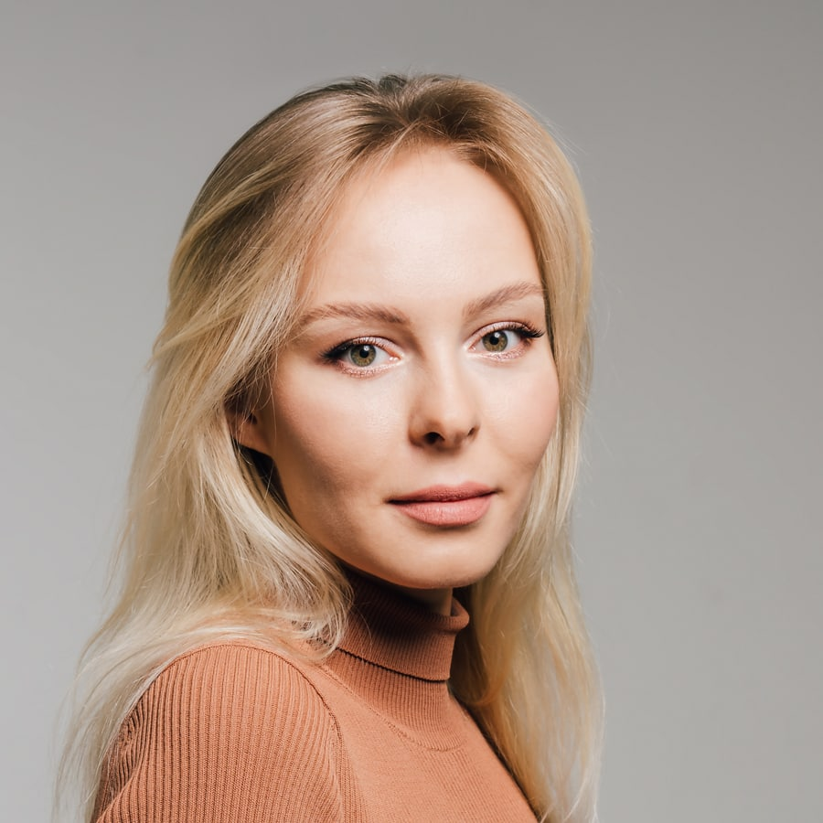
Вебинар по проекту “Компьютер говорит НЕТ”
Давайте знакомиться
Нохрина Анна
Ментор проекта Компьютер говорит Нет
Вместе мы:
формируем совместный план по решению задачи
работаем на протяжении всего проекта
активно задаем вопросы в #0_project_4-компьютер_говорит_нет
если не успеваете сдать проект, пишем в слак @Анна Нохрина
подводим итоги проделанной работы

Slide 3
Вебинар по проекту “Компьютер говорит НЕТ”
План вебинара
Постановка задачи
Обзор навыков для решения задачи
Составление плана работы над проектом
Сложности при выполнении проекта
Рекомендации к выполнению
Вопросы

Slide 4
Вебинар по проекту “Компьютер говорит НЕТ”
Постановка задачи
Задача: Предсказать вероятность дефолта клиента банка
Цель: Построить модель на имеющихся данных, которая сумела бы решить нашу задачу
Данные: Имеется датасет о клиентах банка с информацией о КИ и анкетных данных клиентов банка

Slide 5
Вебинар по проекту “Компьютер говорит НЕТ”
Что необходимо для решения задачи?
Какие навыки у нас уже есть?
уверенно владеем основами python, pandas, numpy…
умеем проводить качественный разведывательный анализ
есть опыт участия на kaggle
построили свою первую модель и можем построить еще!
Чему еще необходимо научиться?
изучить новый алгоритм логистической регрессии и научиться с ним работать
изучить разные метрики оценки модели и найти самую подходящую
попробовать подобрать гиперпараметры к модели для ее улучшения

Slide 6
Вебинар по проекту “Компьютер говорит НЕТ”
Зачем мне решать этот проект?
финтех — одна из передовых сфер, где вовсю применяется ml, dl
четкое понимание того, где деньги и как их посчитать
проект про жизнь
понять, что нейронные сети не везде хороши

Slide 7
Вебинар по проекту “Компьютер говорит НЕТ”
Как будем решать проект?
знакомство с данными+
поиск пропусков, поиск выбросов,
генерация фичей
наивная модель
нормализация, кодирование, лог, ….

Slide 8
Вебинар по проекту “Компьютер говорит НЕТ”
Как будем решать проект?
Посмотреть на данные - визуализация
Чистим данные, ЕДА, ищем выбросы, (визуализация, iqr), описание датасета. Пустые значения убрать, + продвинутые методы замены пропусков ->датасет очищенный
наивная модель,
анализ по типу признаков
генерация признаков
строим модель
выбор метрик, строим много метрик
нормализация, стандартизация
важность и отбор признаков

Slide 9
Вебинар по проекту “Компьютер говорит НЕТ”
Полезное
ЕДА - это просто, когда используешь Pandas Profiling!
https://github.com/testdriver87/sf_rds_projects/tree/master/rds_06
Как пользоваться Pandas Profiling?
https://habr.com/ru/company/ruvds/blog/451478/
Пишем красивый и понятный код вместе с PEP-8
https://pythonworld.ru/osnovy/pep-8-rukovodstvo-po-napisaniyu-koda-na-python.htm
Как понять какой признак важен sklearn feature_selection?
https://scikit-learn.org/stable/modules/classes.html#module-sklearn.feature_selection
Оформляем репо правильно https://github.com/yurybikuzin/skillfactory_rds4_recommendation_challenge

Slide 10
Название модуля/презентации
Сложности при выполнении проекта
решение
проблема
Сделать основную часть работы, смотреть ноутбуки коллег, работать в команде
Не хватает времени
Сложности при сабмите и создании ноутбука на каггле
Пересмотреть видео с работой на каггл, спросить в канале
Не растет метрика чтобы я ни делал
Посмотреть другие метрики, вернуться к ЕДА
Сложности при подборе гиперпараметров
Закреп в слаке, спросить у ментора, оставить задачу
Сменить команду, делать одному, написать тьютору
Вялая команда

Slide 11
Вебинар по проекту “Компьютер говорит НЕТ”
Критерии оценивания
Качество кода (соблюдение стандартов оформления pep-8, комментирование кода, наличие выводов ). Оформление проекта на Github— 3 балла.
Качество разведывательного анализа данных (визуализация, очистка данных, работа с выбросами) — 3 балла.
Работа с признаками (выбор признаков, генерация новых признаков) — 3 балла.
Качество решения: Результат метрики ROC AUC, f1, accuracy, matrix confusion — 3 балла.
Качество решения: обоснованность выводов и общая логика решения — 3 балла.
*Работа в команде — 3 балла.
*Настройка гиперпараметров — 3 балла.
Работа сдана к дедлайну — 3 балла.
За каждый критерий можно получить от 0 до 3 баллов.

Slide 12
Вебинар по проекту “Компьютер говорит НЕТ”
Для любопытных
https://catboost.ai/
https://xgboost.readthedocs.io/en/latest/
https://scikit-learn.org/stable/modules/generated/sklearn.ensemble.RandomForestClassifier.html
https://scikit-learn.org/stable/modules/generated/sklearn.linear_model.LogisticRegressionCV.html

Slide 13
Вебинар по проекту “Компьютер говорит НЕТ”
Вопросы

Slide 14

Вебинар по проекту “Компьютер говорит НЕТ”
Поделитесь вашими впечатлениями о том, как прошел вебинар!
:)
Нажмите, чтобы оставить ОС ментору

